Slide 1
Interpretacja wyników koagulogramu u dzieci i przyczyny najczęstszych odchyleń
Anna Klukowska

Slide 2
Schemat krzepnięcia krwi

Slide 3
Do podstawowych badań laboratoryjnych
układu krzepnięcia krwi należą:
1. czas krwawienia, czas okluzji w PFA-100
2. liczba płytek krwi
3. czas protrombinowy (PT, INR)
czas częściowej tromboplastyny po aktywacji (APTT,
kaolinowo-kefalinowy)
5. czas trombinowy

Slide 4
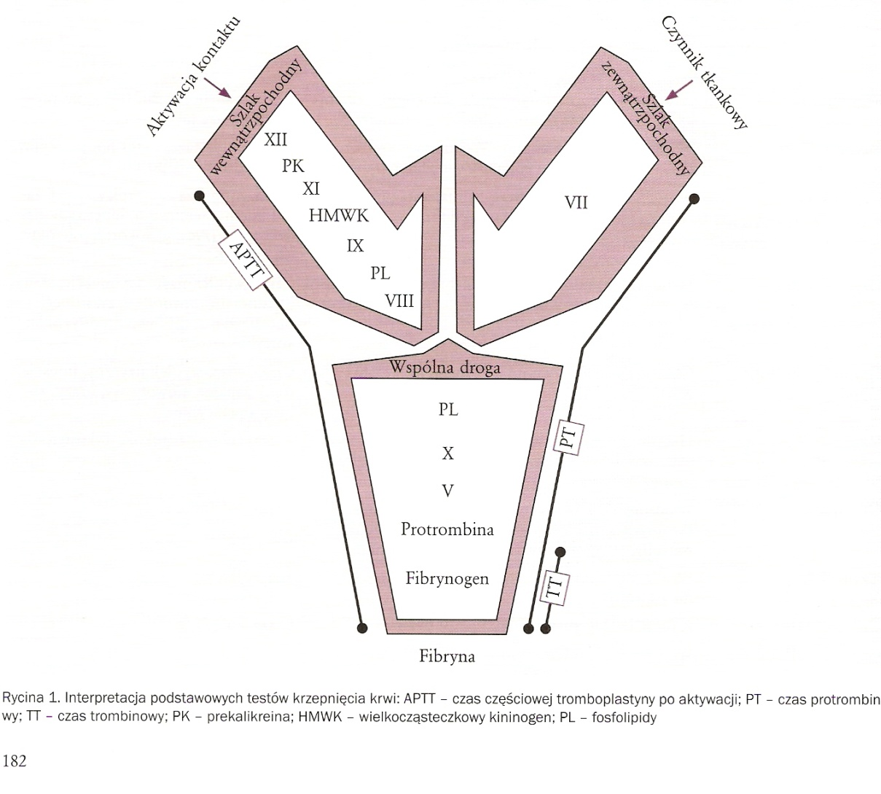
Chojnowski K, Treliński J. Laboratoryjna ocena hemostazy. W: Wielka Interna. Hematologia. Medical Tribune Polska, 2011:182

Slide 5
Przyczyny wykonywania badań krzepnięcia
Objawy skazy krwotocznej (łatwe siniaczenie się, krwawienia z nosa, dziąseł, obfite/wydłużone krwawienia miesiączkowe, krwawienia po ekstrakcjach zębów, zabiegach operacyjnych, po porodach, krwawienia po urazach, krwawienia do stawów lub mięśni, krwawienia do OUN)
Stwierdzona wrodzona skaza krwotoczna w rodzinie
Przed zabiegiem operacyjnym
Podejrzenie DIC, w uszkodzeniu wątroby

Slide 6
Sposób pobrania krwi na koagulogram
Krew na 3,2% cytrynian trójsodowy, w stosunku 9 objętości krwi na 1 objętość antykoagulantu (9:1)
Prawidłowe pobranie, przygotowanie i przechowywanie krwi (nadmiar antykoagulantu → przedłużenie czasów krzepnięcia)
Dziecko bardzo dobrze napojone, po niskotłuszczowym, małym śniadaniu (lub bez jedzenia)
Staza krótko stosowana, krew powinna wypływać swobodnie

Slide 7
Przygotowanie krwi do badań
Osocze ubogopłytkowe cytrynianowe (po odwirowaniu płytek krwi) do testów krzepnięcia krwi
Osocze bogatopłytkowe (bez odwirowania płytek krwi) do oznaczenia agregacji płytek krwi metodą turbidometryczną
Pełna krew pobrana na cytrynian do badania czasu okluzji w aparacie PFA-100, tromboelastografii, agregometrii impedancyjnej

Slide 8
Badanie liczby płytek krwi
Krew pobrana na EDTA (kwas etylenodiaminotetraoctowy, kwas wersenowy) – badanie przy pomocy analizatorów hematologicznych
Ocena liczby i wielkości płytek krwi w rozmazie krwi obwodowej przez doświadczonego diagnostę w razie małopłytkowości lub nadpłytkowości
Małopłytkowość rzekoma – aglutynacja płytek krwi pod wpływem przeciwciał skierowanych przeciw GPIIb/IIIa aktywowanych w temperaturze pokojowej i niskim stężeniu wapnia (w obecności EDTA) – widoczna w rozmazie, nieobecna przy pobraniu krwi na cytrynian

Slide 9
Przyczyny wydłużenia APTT
Izolowane ↑ APTT: wrodzone niedobory czynników krzepnięcia VIII, IX, XI, XII, prekalikreiny, wielkocząsteczkowego kininogenu, nabyta hemofilia (niedobór cz.VIII), antykoagulant toczniowy
Wydłużenie APTT i PT: wrodzone niedobory czynników krzepnięcia I (fibrynogen), II, V, X, nabyty inhibitor cz.V, nabyty niedobór cz.X, DIC, leczenie antagonistami witaminy K, niektóre przypadki dysfibrynogenemii, choroby wątroby
Wydłużenie APTT, PT i czasu trombinowego (TT): afibrynogenemia, hipofibrynogenemia, dysfibrynogenemia, leczenie heparyną, DIC, choroby wątroby

Slide 10
PT
Wynik może być wyrażony:
- w sekundach
- w procentach, jako wskaźnik protrombinowy
- jako międzynarodowy współczynnik znormalizowany (INR)
INR to stosunek czasów protrombinowych osocza badanego do osocza kontrolnego podniesiony do potęgi ISI (international sensitivity index), wskaźnika aktywności użytej tromboplastyny

Slide 11
Przyczyny wydłużenia PT
Izolowane ↑ PT spowodowane niedoborem czynnika VII
W postaci międzynarodowego współczynnika znormalizowanego (INR) - do monitorowania leczenia przeciwzakrzepowego antagonistami witaminy K; docelowy INR 2,5 ( 2,0 – 3,0)

Slide 12
Przyczyny wydłużenia czasu trombinowego (TT)
Zmniejszone stężenie fibrynogenu
Dysfibrynogenemie
Obecność heparyny w badanej krwi
Zwiększone stężenie produktów degradacji fibrynogenu (FDP)
TT nie nadaje się do monitorowania leczenia heparyną ze względu na zbyt dużą wrażliwość

Slide 13
Skazy krwotoczne z prawidłowymi podstawowymi badaniami krzepnięcia
Wrodzona choroba von Willebranda z prawidłowym czynnikiem VIII
Nabyta choroba von Willebranda z prawidłowym czynnikiem VIII
Wrodzony niedobór czynnika XIII
Niedobór α2-antyplazminy
Skazy naczyniowe

Slide 14
Czynniki wpływające na nieprawidłowe wyniki
Nieprawidłowe pobranie krwi: za duża objętość antykoagulantu w stosunku do osocza (również w nadkrwistości, gdy Ht >55%)
Zbyt długi czas od pobrania krwi do wykonania oznaczenia ( do 4 godz; dostarczenie do laboratorium jak najszybciej, najlepiej w ciągu 1 godz)
Stres, wysiłek fizyczny, stany zapalne, infekcje, zabiegi operacyjne, urazy, nowotwory, glikokortykosteroidy, ciąża

Slide 15
Czynniki krzepnięcia krwi
Mogą być oznaczane ze świeżego osocza cytrynianowego lub przechowywanego w stanie zamrożenia (-70ºC) po rozmrożeniu
Wskazaniem są wydłużone czasy krzepnięcia (badania podstawowe) lub nadmierne lub/i wydłużone krwawienia (objawy kliniczne)
Skrócone czasy krzepnięcia nie mają wartości diagnostycznej

Slide 16
Fibrynogen
Zmniejszone stężenie:
Wrodzone: a, hipofibrynogenemia
Nabyte: uszkodzenie wątroby
DIC
Zwiększone stężenie:
Zakażenia, choroby zapalne, urazy, zabiegi operacyjne, nowotwory,
zespół nerczycowy, ciąża

Slide 17
Protrombina
Zmniejszone stężenie:
- wrodzona hipoprotrombinemia
- antagoniści witaminy K
- uszkodzenie wątroby
- niedobór witaminy K

Slide 18
Czynnik V
Zmniejszone stężenie:
- Wrodzony niedobór cz.V
- Choroby wątroby
- DIC
- Inhibitor cz.V
Zwiększone stężenie:
- Cholestaza
- Okres pooperacyjny

Slide 19
Czynnik VII
Zmniejszone stężenie:
- Wrodzona hipoprokonwertynemia
- Antagoniści witaminy K
- Choroby wątroby
- Niedobór witaminy K

Slide 20
Czynnik VIII
Zmniejszone stężenie:
- Hemofilia A
- Choroba von Willebranda
- Nabyta hemofilia lub zespół von Willebranda
- DIC
Zwiększone stężenie:
Wysiłek fizyczny, stres, infekcje, stany zapalne, urazy, nowotwory,
zabiegi operacyjne, glikokortykosteroidy, ciąża

Slide 21
Czynnik von Willebranda
Zmniejszone stężenie:
- Choroba von Willebranda
- Grupa krwi „0”
- Nabyty zespół von Willebranda
Zwiększone stężenie:
Wysiłek fizyczny, stres, infekcje, stany zapalne, urazy, nowotwory,
zabiegi operacyjne, ciąża

Slide 22
Czynnik IX
Zmniejszone stężenie:
- Hemofilia B
- Uszkodzenie wątroby
- Niedobór witaminy K
- Antagoniści witaminy K
- skrobiawica

Slide 23
Czynnik X
Zmniejszone stężenie:
- Wrodzony niedobór cz.X
- Inhibitor cz.X
- Niedobór witaminy K
- Antagoniści witaminy K
- uszkodzenie wątroby
- Asparaginaza
- skrobiawica

Slide 24
Czynnik XI
Zmniejszone stężenie:
- Wrodzony niedobór cz.XI
- DIC
- Uszkodzenie wątroby
Czynnik XII - zmniejszone stężenie:
- Wrodzona anomalia Hagemana
- DIC
- Zespół nerczycowy

Slide 25
Czynnik XIII
Zmniejszone stężenie:
- Wrodzony niedobór cz.XIII
- DIC
- Uszkodzenie wątroby
- Inhibitor cz.XIII
Zwiększone stężenie:
- Ciąża
- cukrzyca

Slide 26
Okres noworodkowy
Niedobory czynników krzepnięcia związane z niedoborem wit. K (II, VII, IX, X) oraz cz.XII nawet do 50%
Wydłużone APTT, PT (obowiązują normy dla noworodków)
Powrót do wartości charakterystycznych dla późniejszego okresu > 6 miesiąca życia

Slide 27
DIC
Badanie Wynik
Płytki 50 – 100 tys./μl.
Fibrynogen ↓ ↓
Czas protromb. ↑ ↑
APTT ↑ ↑
Czas trombinowy ↑ ↑
Morfologia erytr. Fragmentocyty
FDP ↑ ↑
D-dimer ↑ ↑
ATIII ↓

